Slide 1
서울시 공공 데이터 기반 서울시 생활인구 예측
김영우

Slide 2
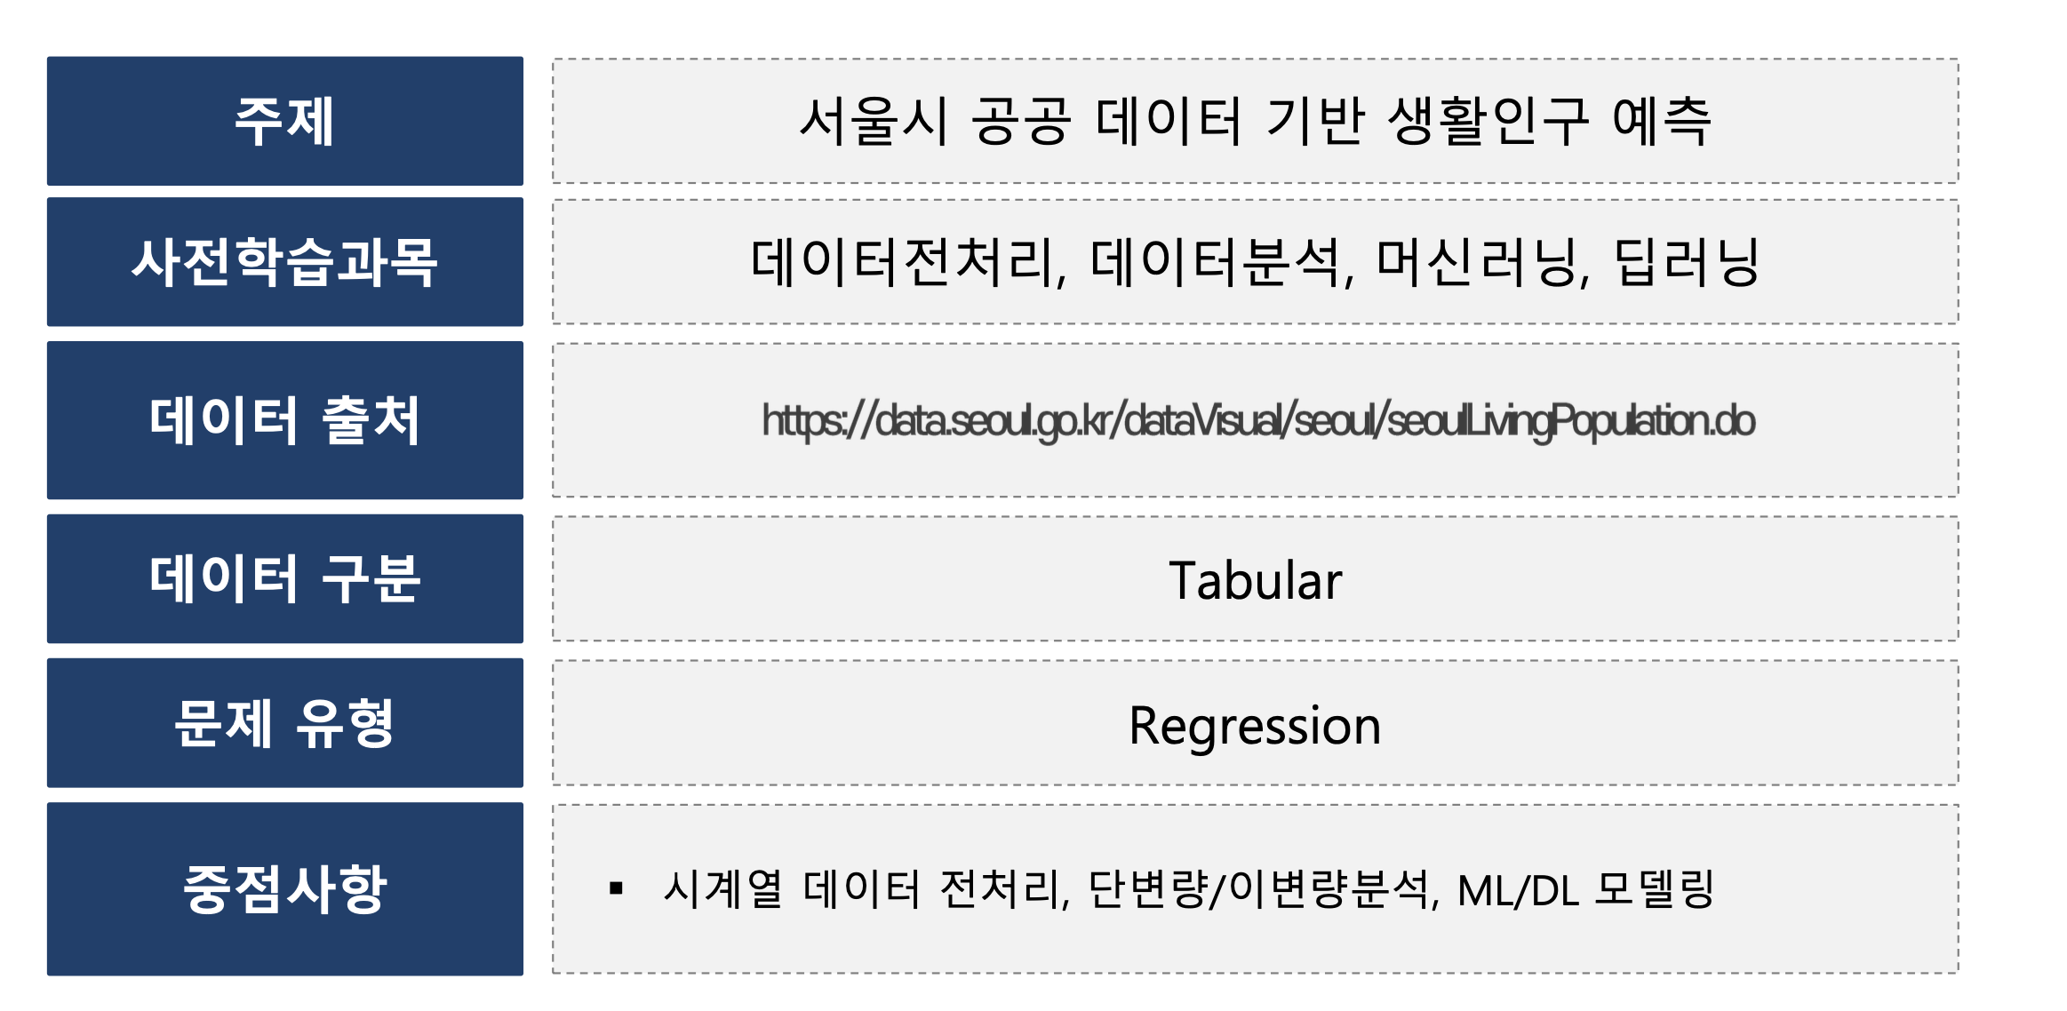
프로젝트 개요 - 요약

Slide 3
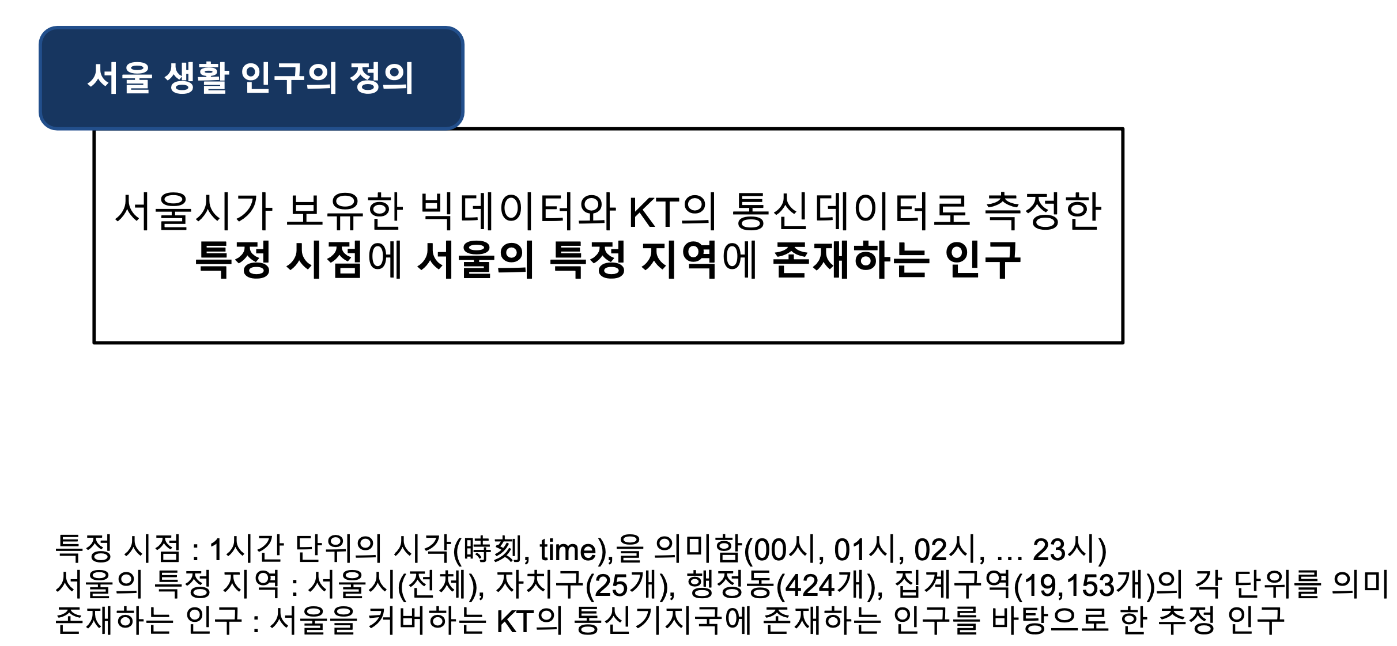
데이터 소개 – 서울 생활 인구의 정의

Slide 4
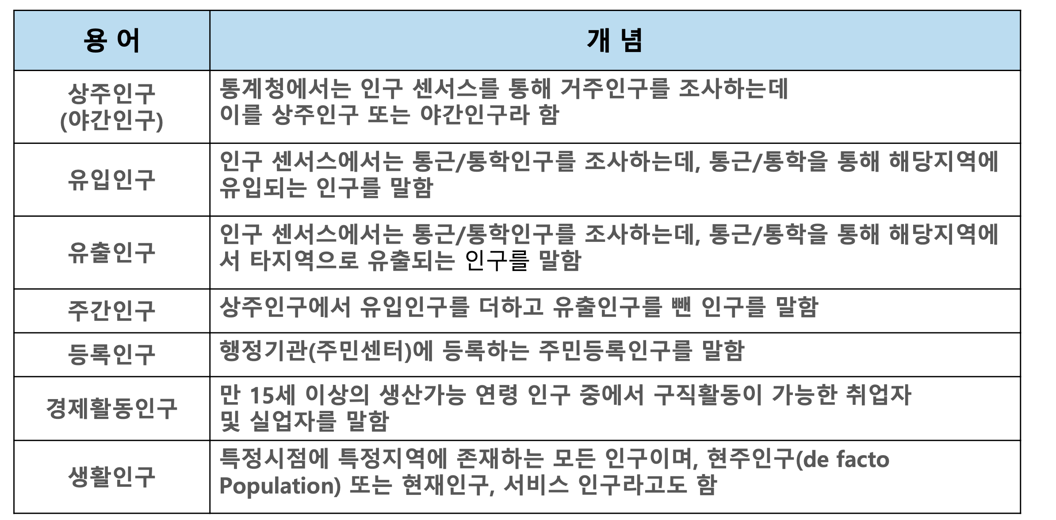
용어 정리

Slide 5
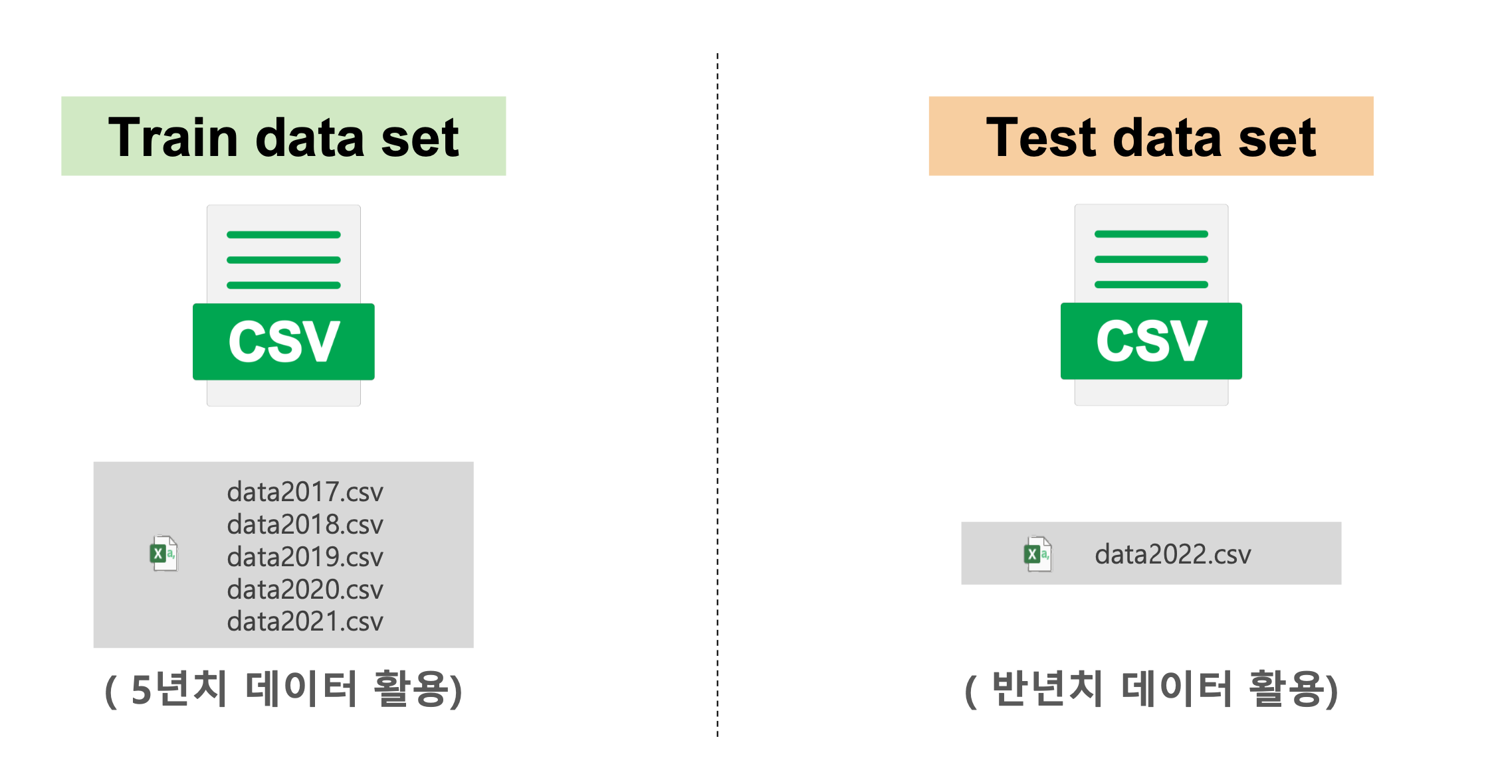
데이터 소개

Slide 6

문제 정의
문제는 서울시 어느구 어느동 데이터인지 알 수 없다!!! 자신이 직접 찾아야 한다.

Slide 7
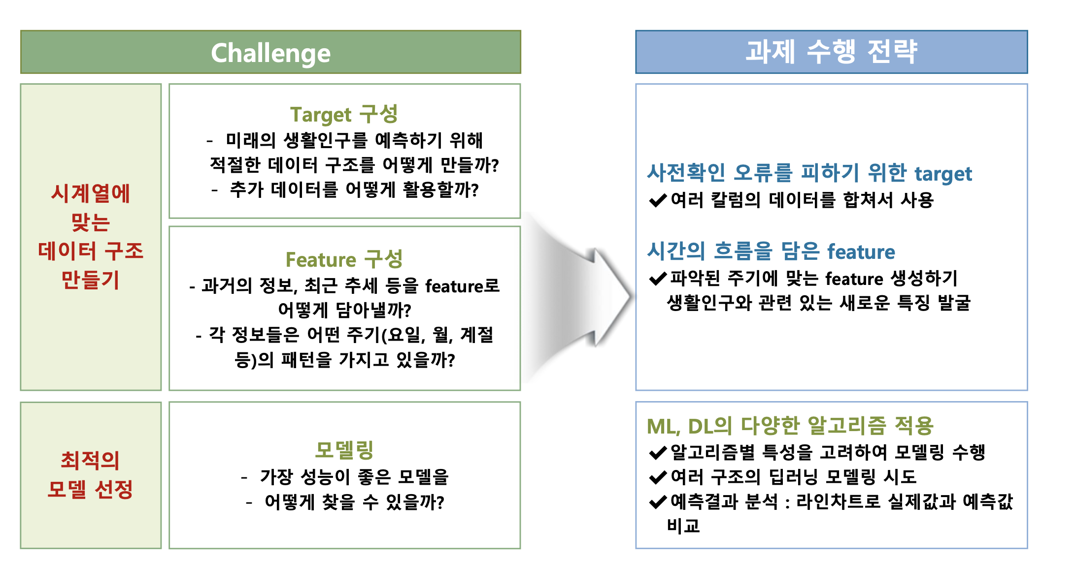
과제 핵심 사항

Slide 8
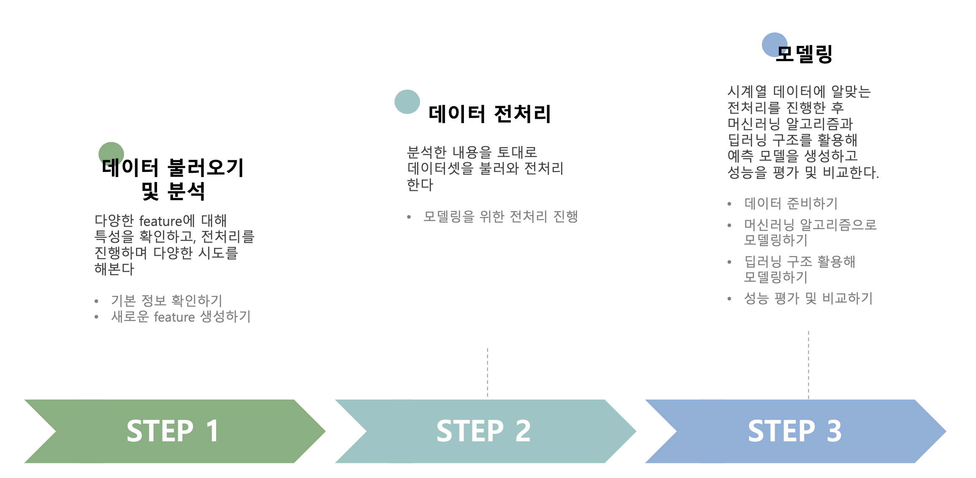
문제 해결 프로세스

Slide 9
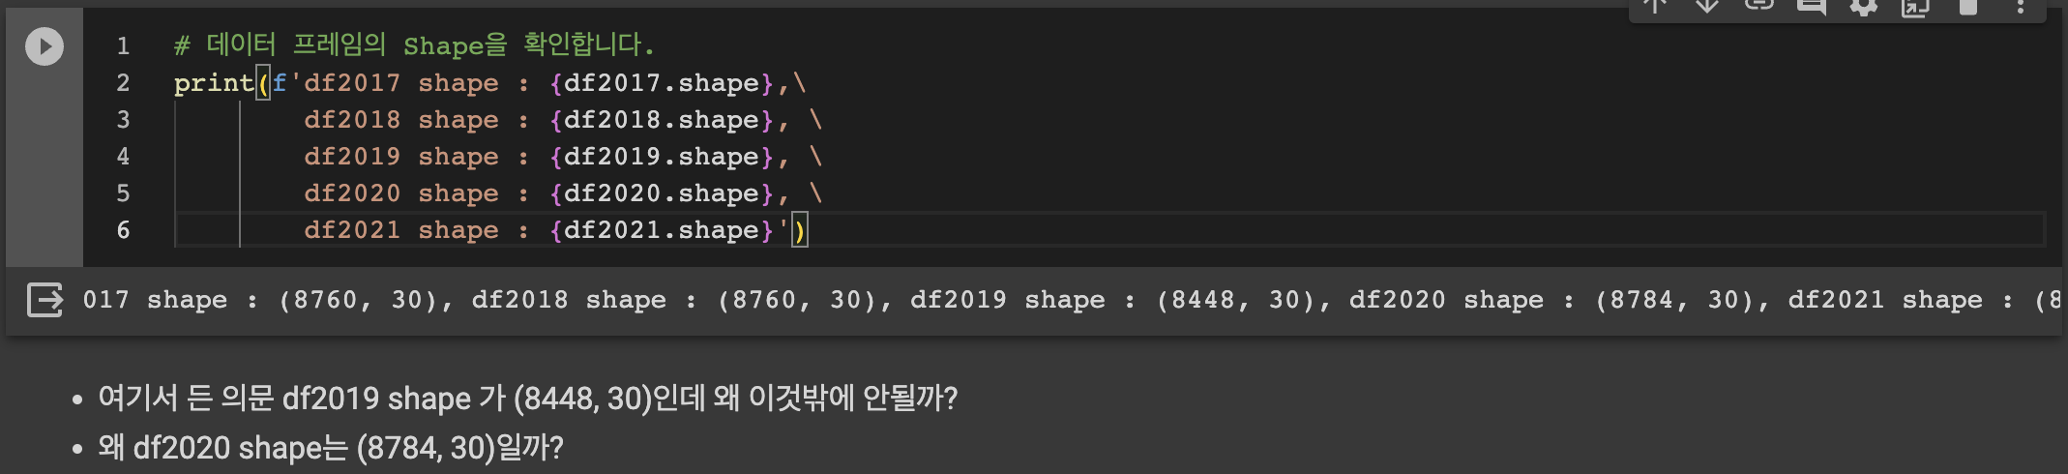
1. 데이터 불러오기 및 분석
주요 쟁점 : 정상적이라고 판단되는 shape가 (8760, 30)인데
2019년을 의미하는 df2019.shape는 왜 (8448, 30) 이고
2020년을 의미하는 df2020.shape는 왜 (8784, 30)인가?

Slide 10
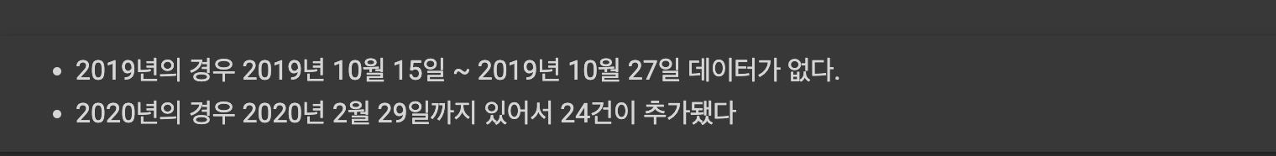
1. 데이터 불러오기 및 분석
주요 쟁점 : 2019년의 경우 10월 15일 ~ 10월 27일 데이터가 없다.
2020년은 윤년이기 떄문에 2월 29일까지 있다.
따라서 2월 29일 0시부터 11시까지의 총 24건의 데이터가 더 있기 떄문에 (8784, 30)이다.

Slide 11
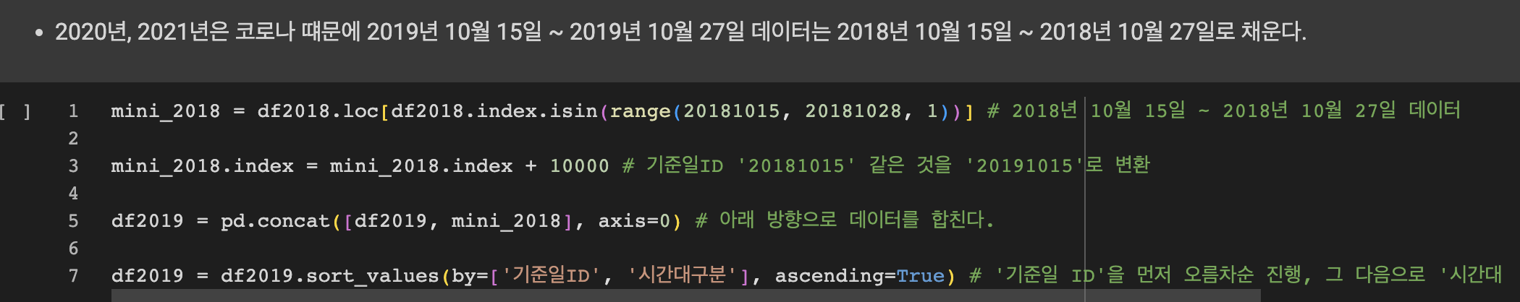
1. 데이터 불러오기 및 분석
주요 쟁점 : 현재 없는 2019년 10월 15일 ~ 2019년 10월 27일 데이터는
2018년 10월 15일 ~ 2018년 10월 27일로 채운다.
다른 연도의 데이터로 채울 수 있지만, 2020년, 2021년은 코로나 라는 예외가 존재할 수 있겠다 싶어서
그나마 생활 인구 분포가 비슷할 것 같다는 2018년을 선택했었다.

Slide 12
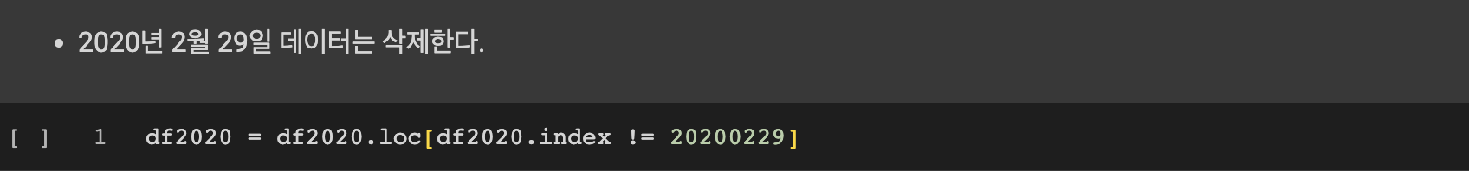
1. 데이터 불러오기 및 분석
주요 쟁점 : 2020년 2월 29일 데이터는 삭제한다.
지금 와서 생각해보면 굳이 안해줘도 되는 작업이지만
보통 2월이 28일까지 있다는 점을 생각해서 통일성을 잡아주기 위해 2020년 2월 29일
데이터를 삭제했던 것 같다.

Slide 13
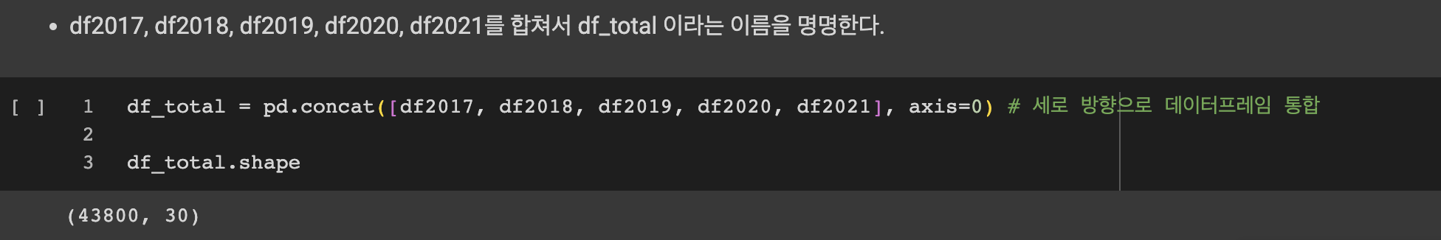
1. 데이터 불러오기 및 분석
주요 쟁점 : 2017년부터 2021년까지 데이터를 통합한다.

Slide 14
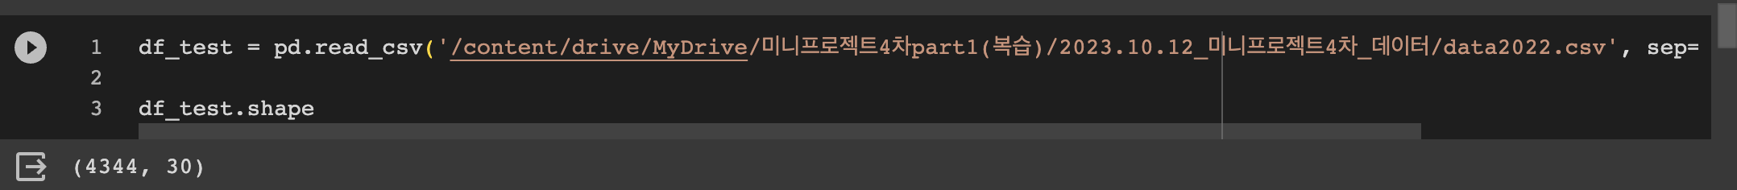
1. 데이터 불러오기 및 분석
주요 쟁점 : 평가 데이터로 활용할 2022년 반년치 데이터를 가져온다. (즉 2022년 1월 ~ 2022년 6월)

Slide 15
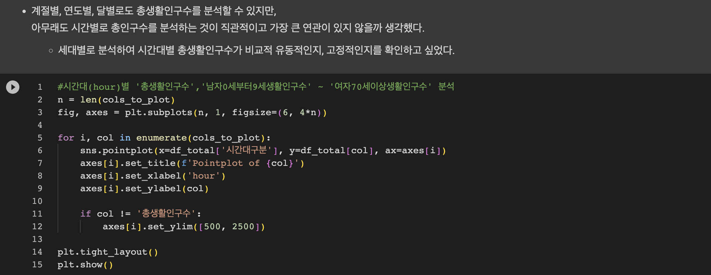
1. 데이터 불러오기 및 분석
주요 쟁점 : 시간대별로 따라 세대별 생활 인구 흐름을 파악했다.

Slide 16
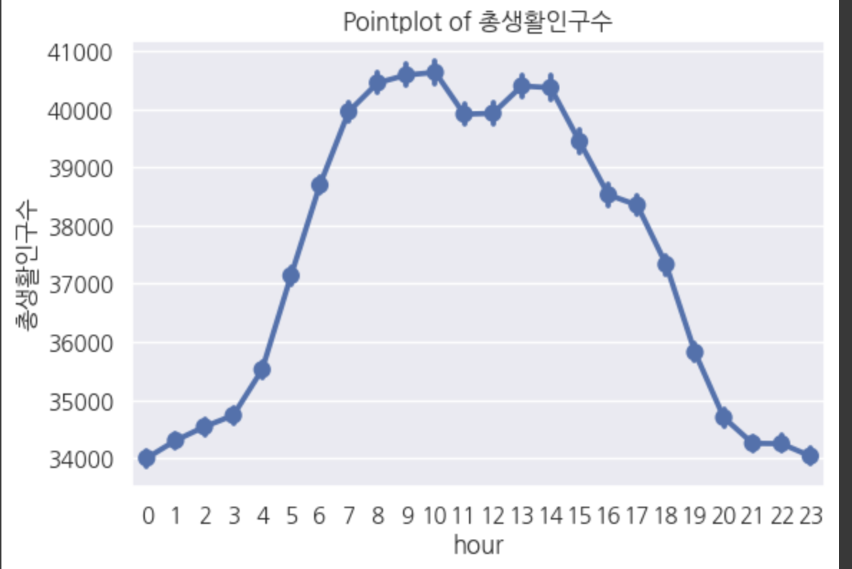
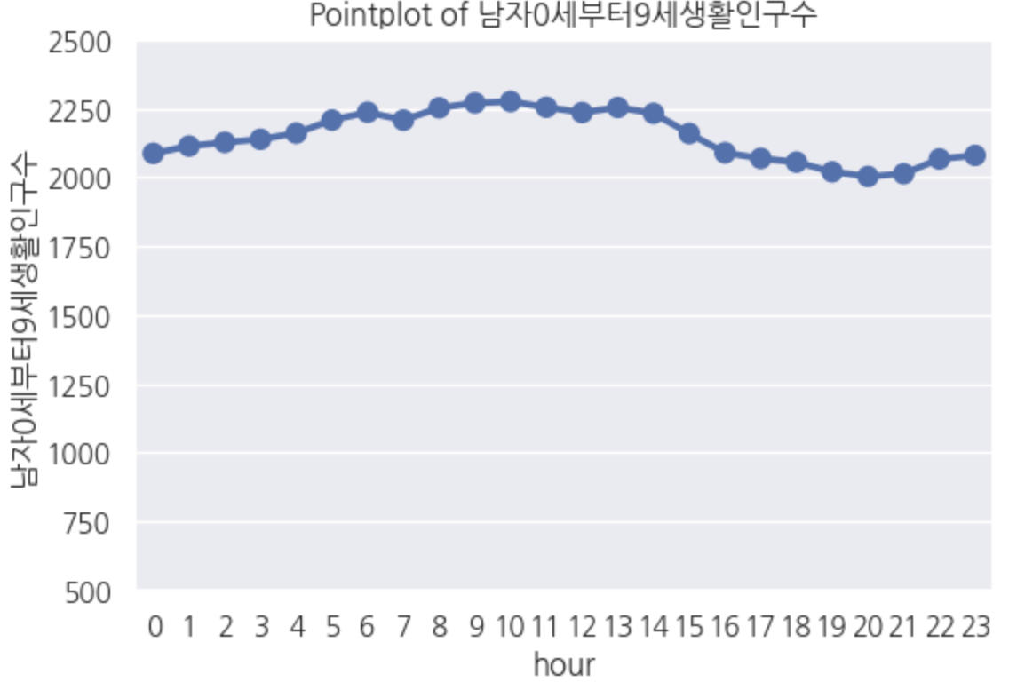
1. 데이터 불러오기 및 분석

Slide 17
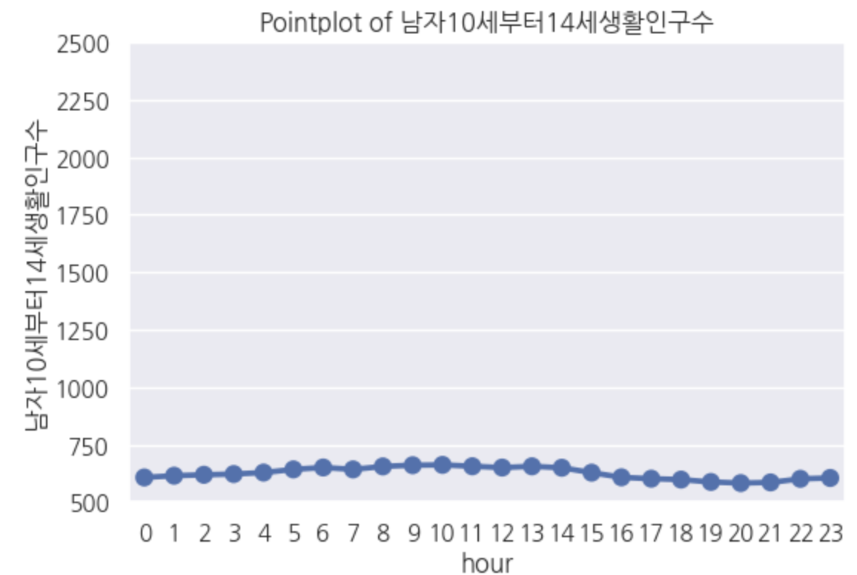
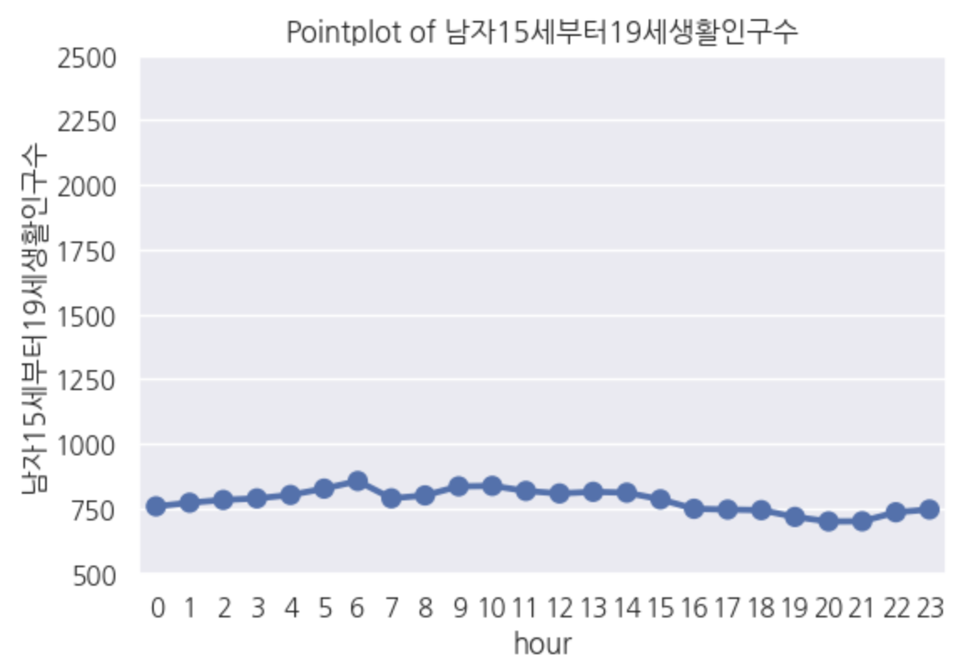
1. 데이터 불러오기 및 분석

Slide 18
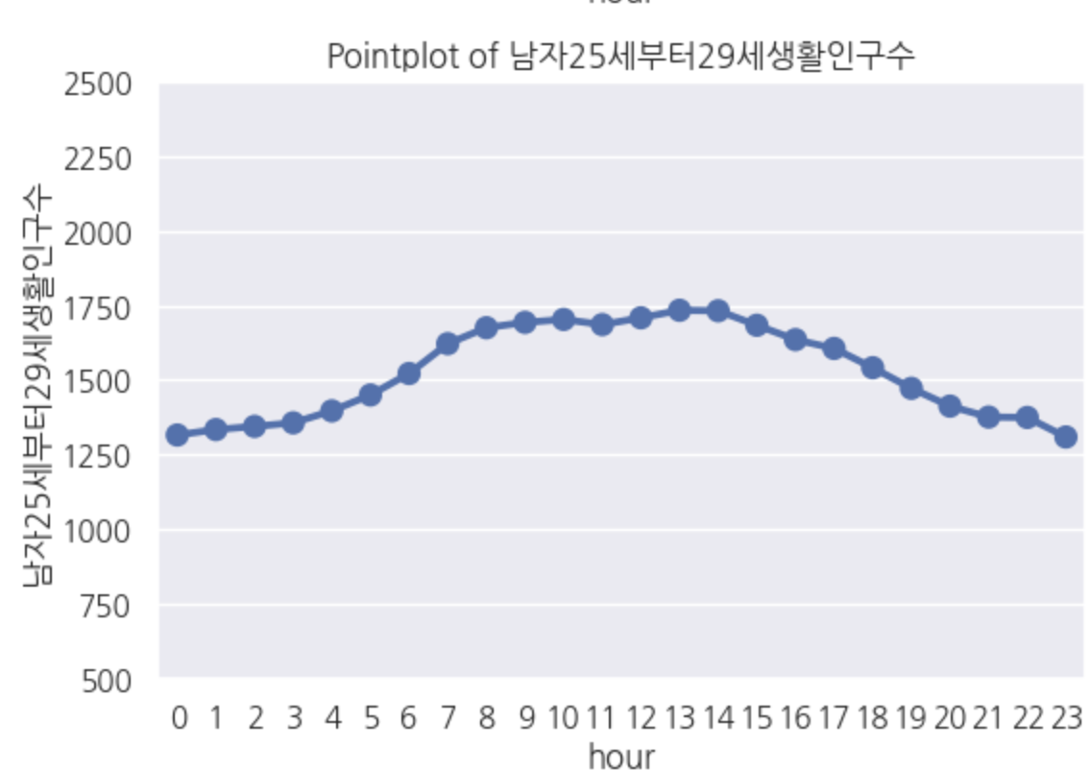
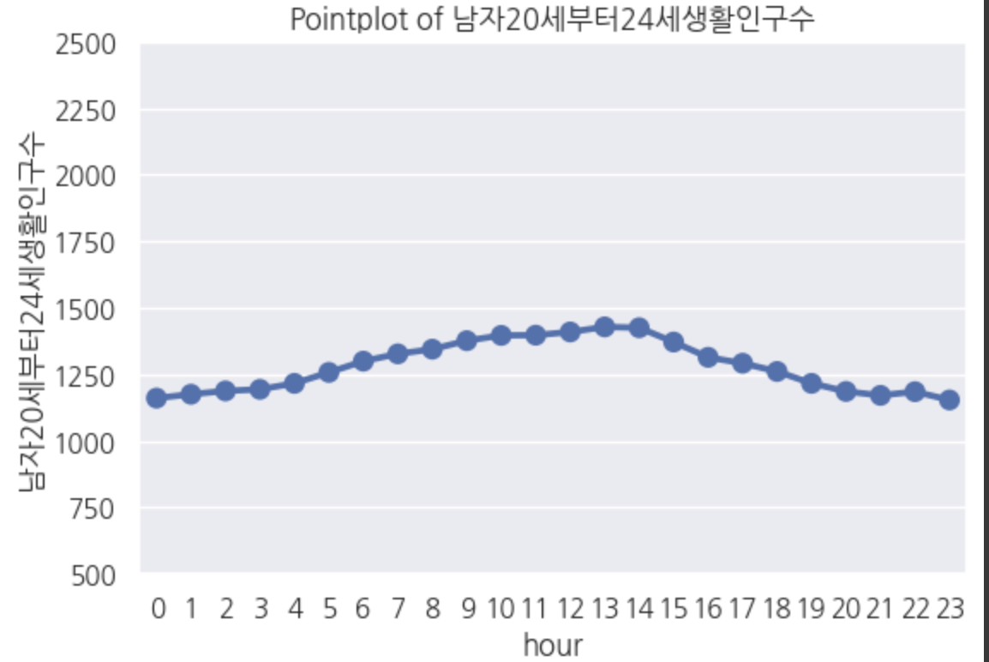
1. 데이터 불러오기 및 분석

Slide 19
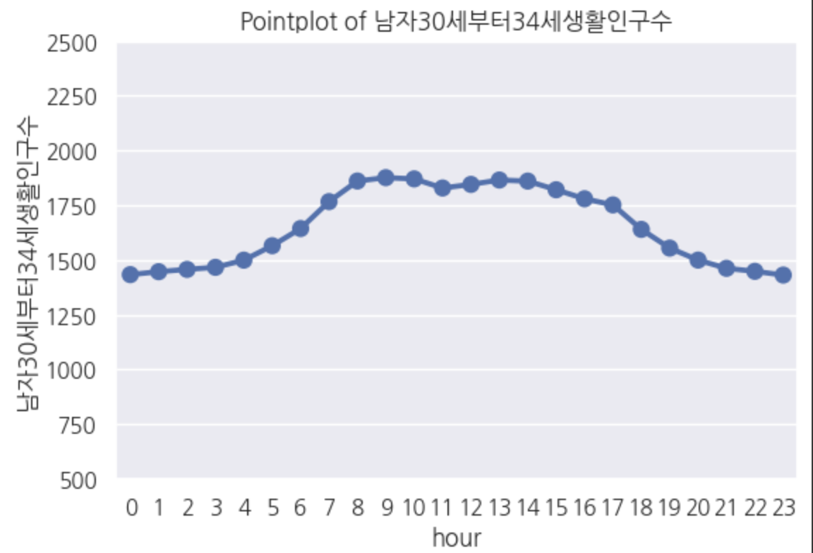
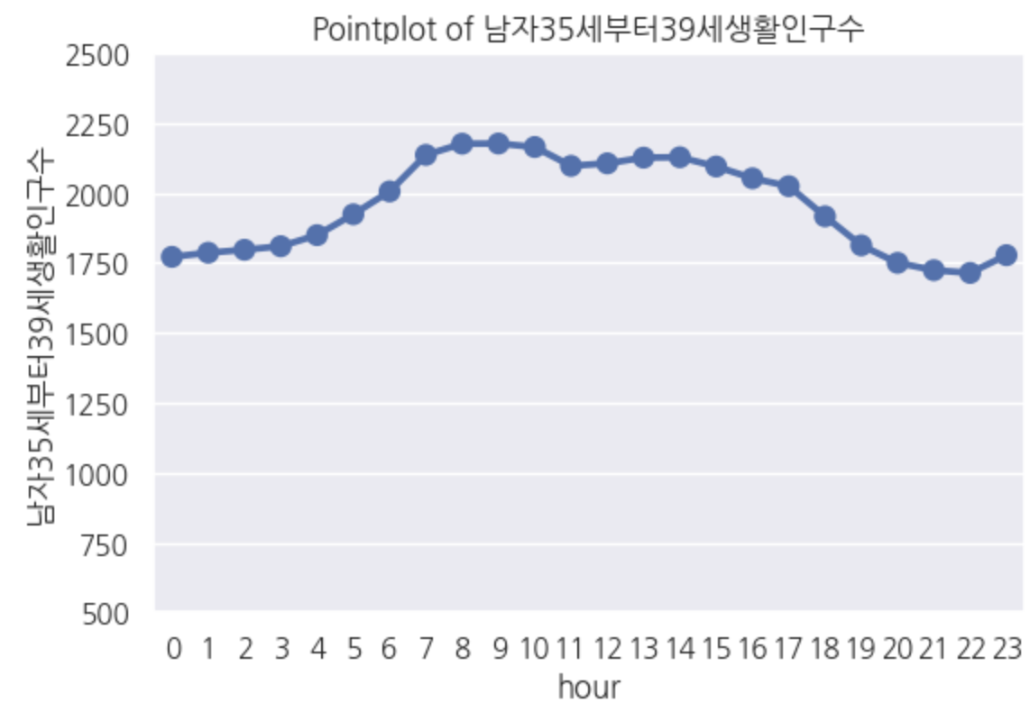
1. 데이터 불러오기 및 분석

Slide 20
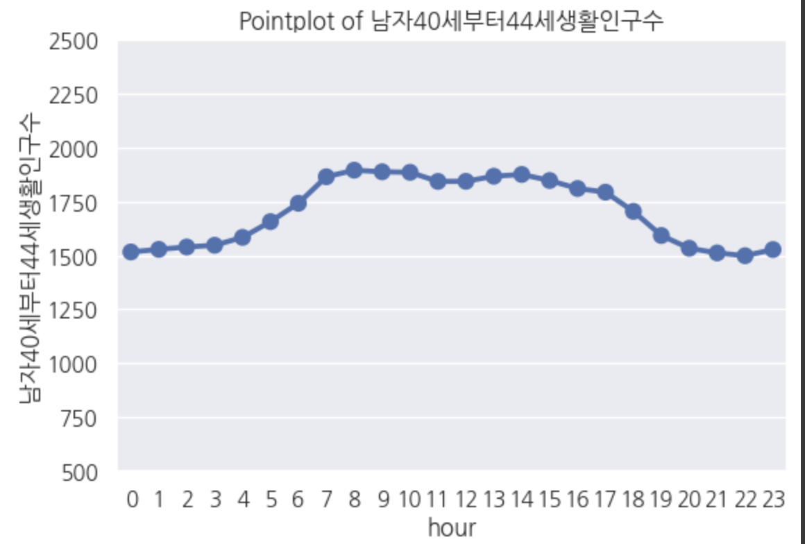
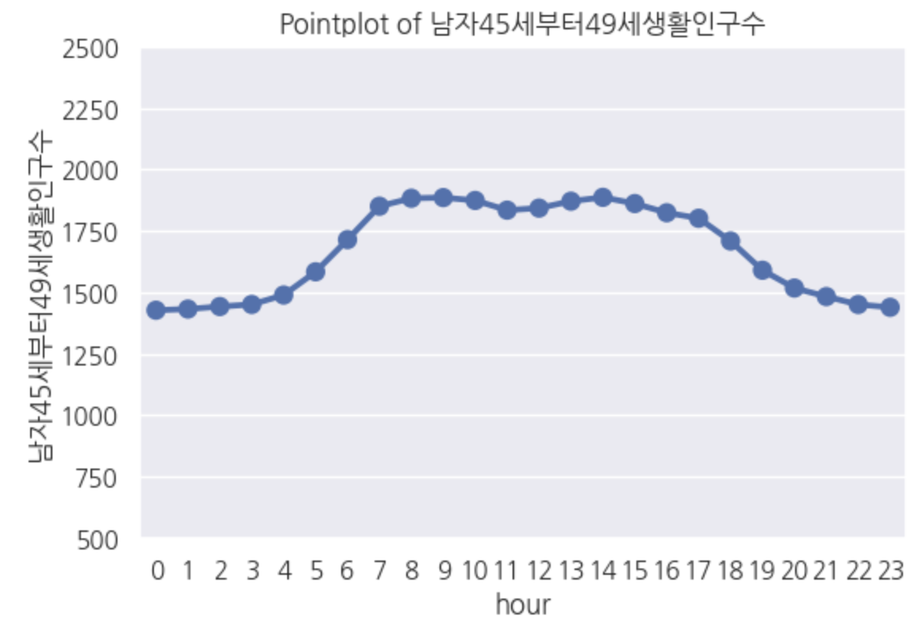
1. 데이터 불러오기 및 분석

Slide 21
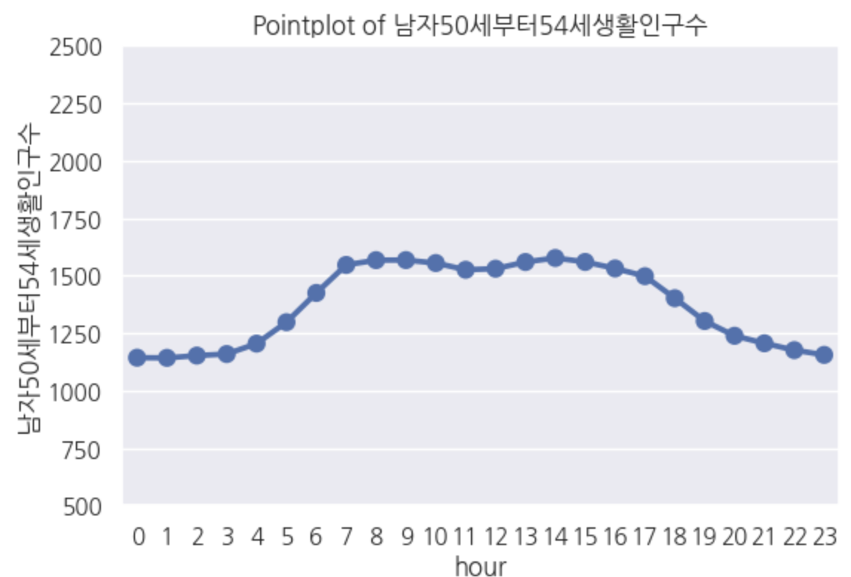
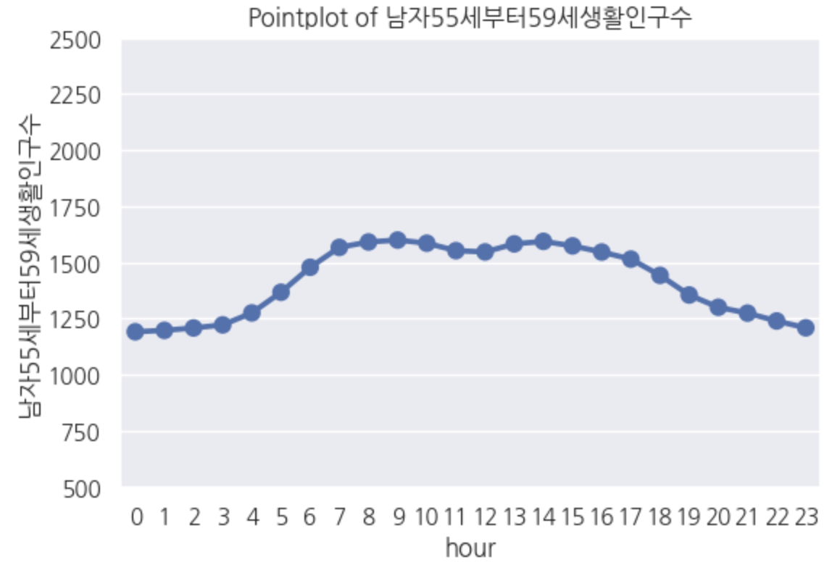
1. 데이터 불러오기 및 분석

Slide 22
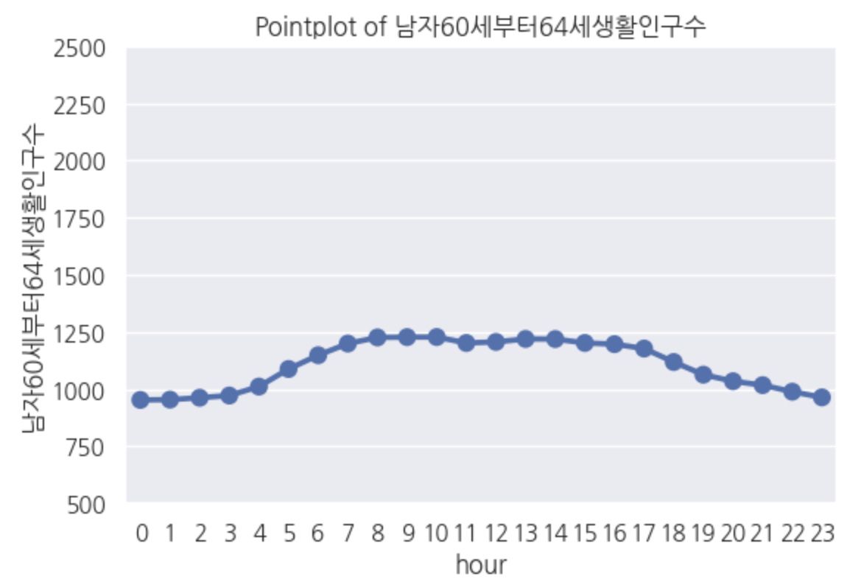
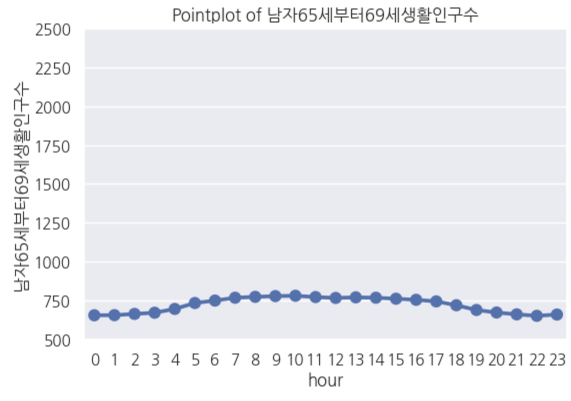
1. 데이터 불러오기 및 분석

Slide 23
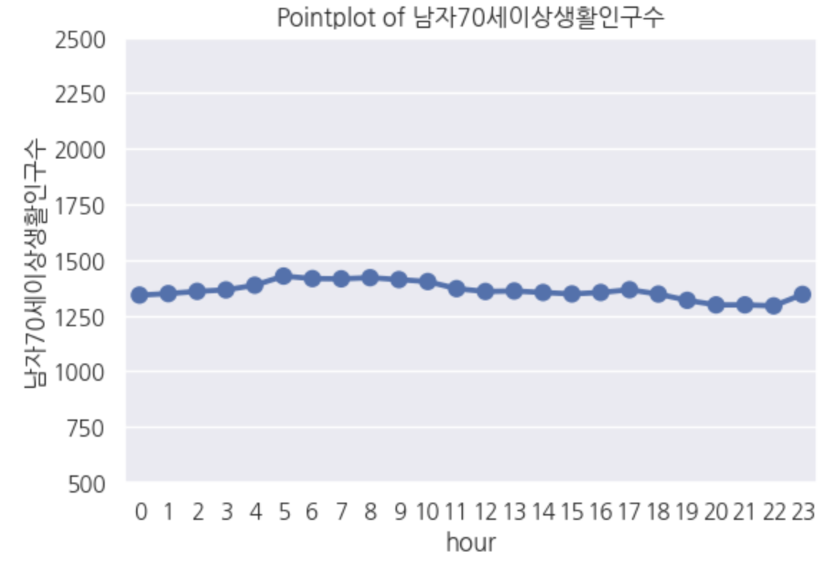
1. 데이터 불러오기 및 분석

Slide 24
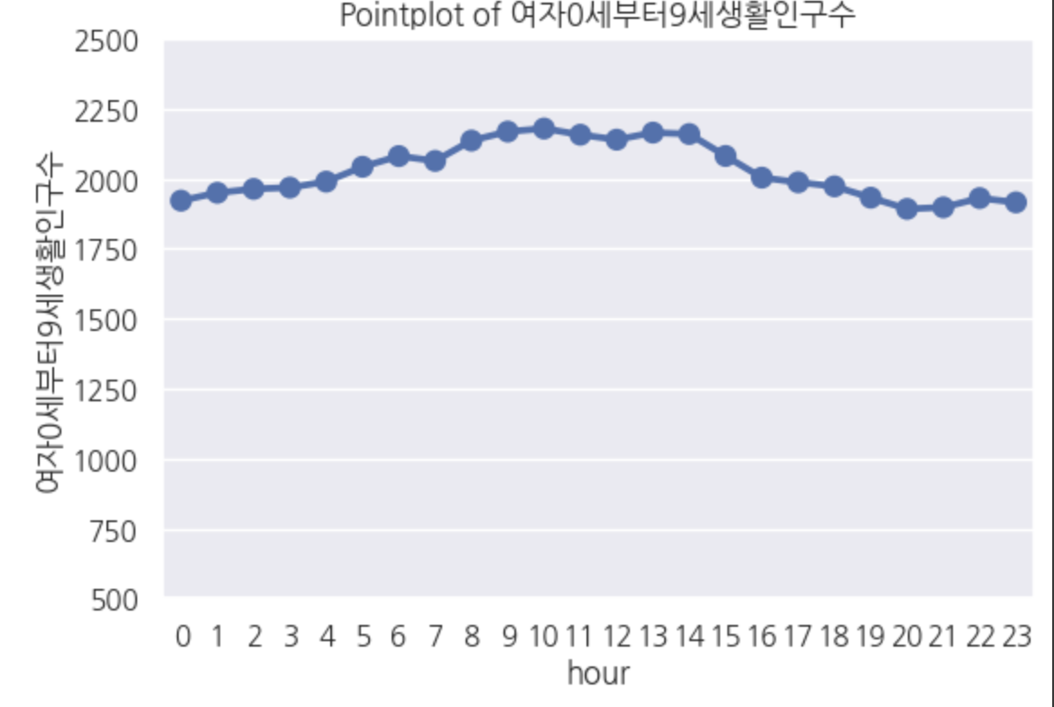
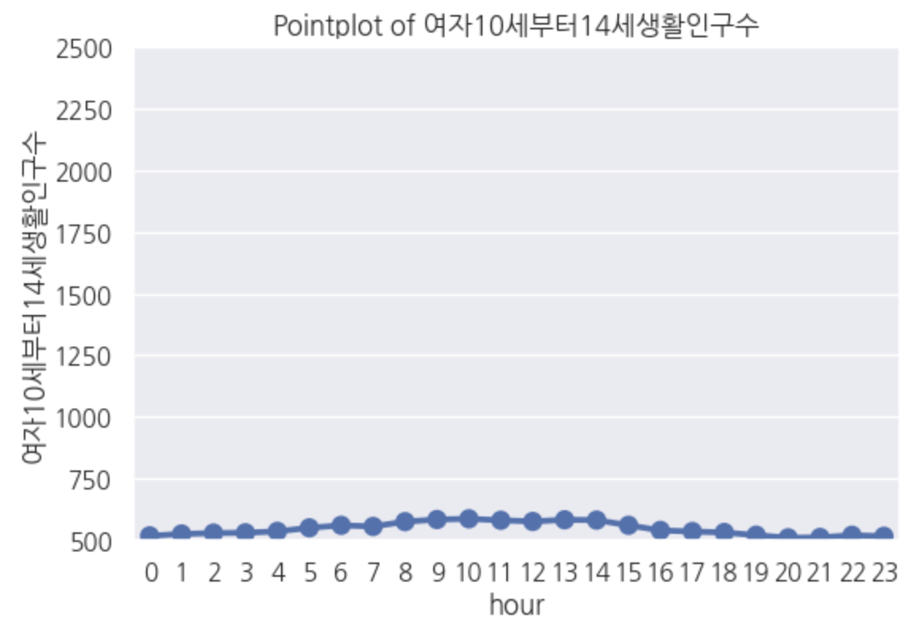
1. 데이터 불러오기 및 분석

Slide 25
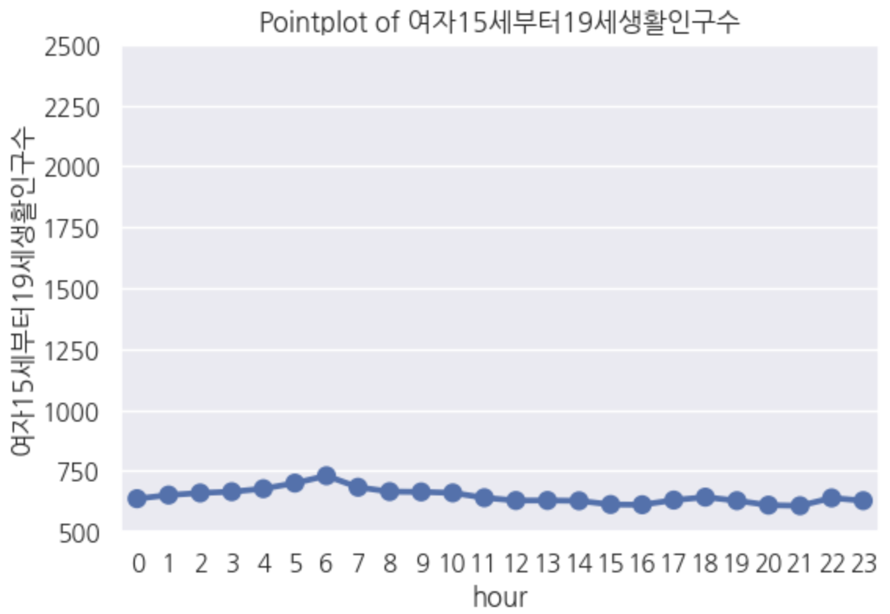
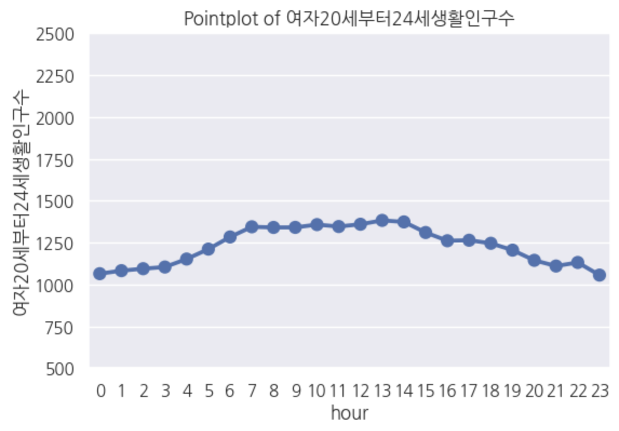
1. 데이터 불러오기 및 분석

Slide 26
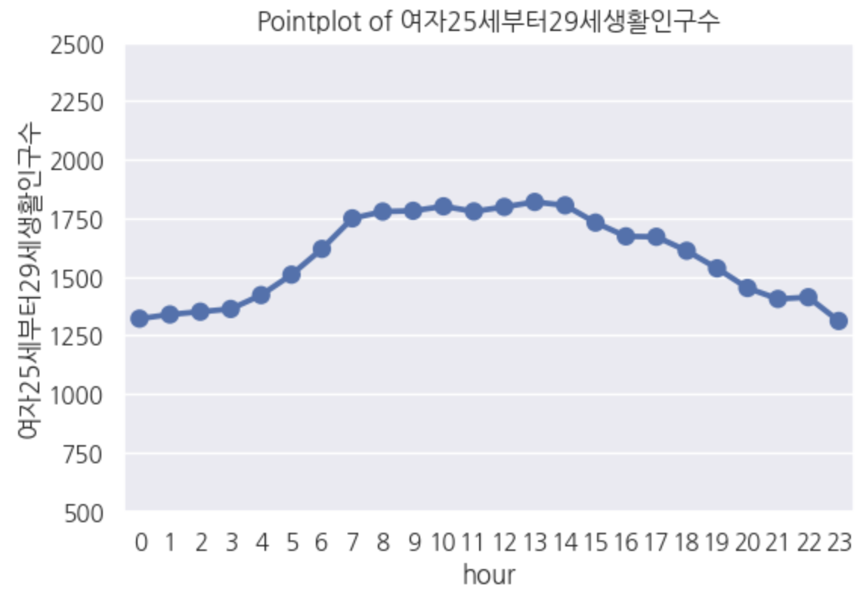
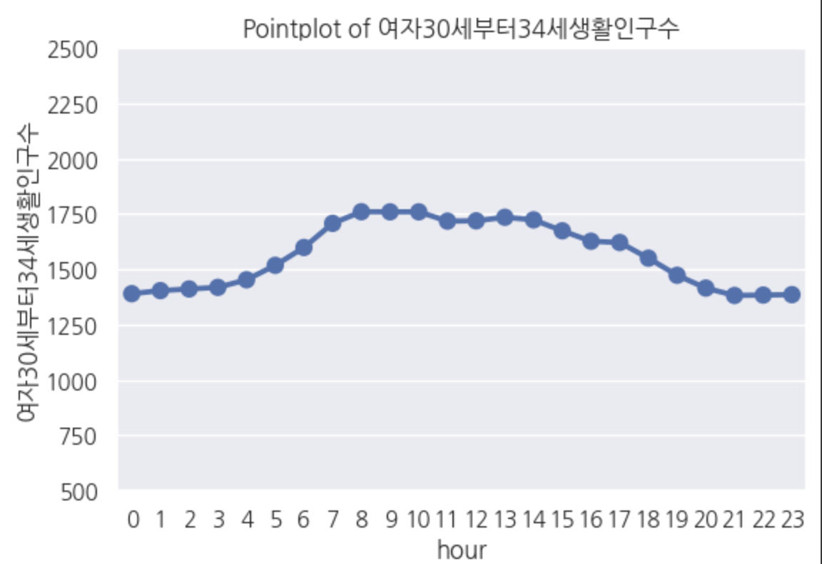
1. 데이터 불러오기 및 분석

Slide 27
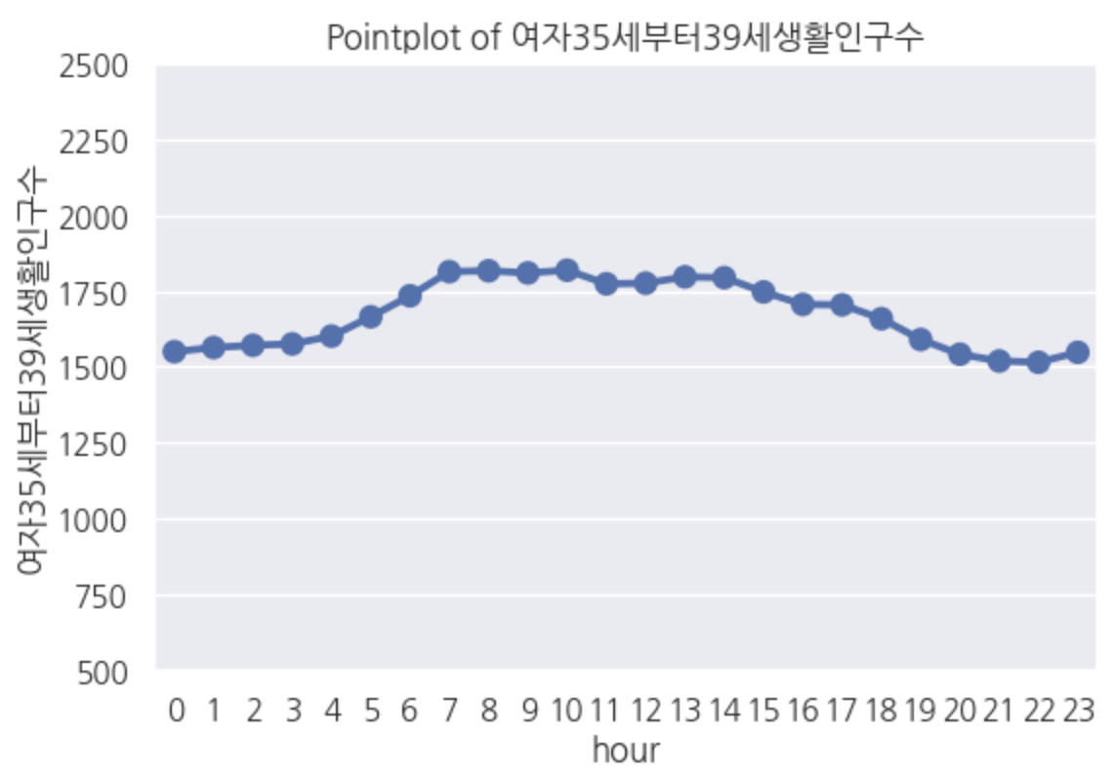
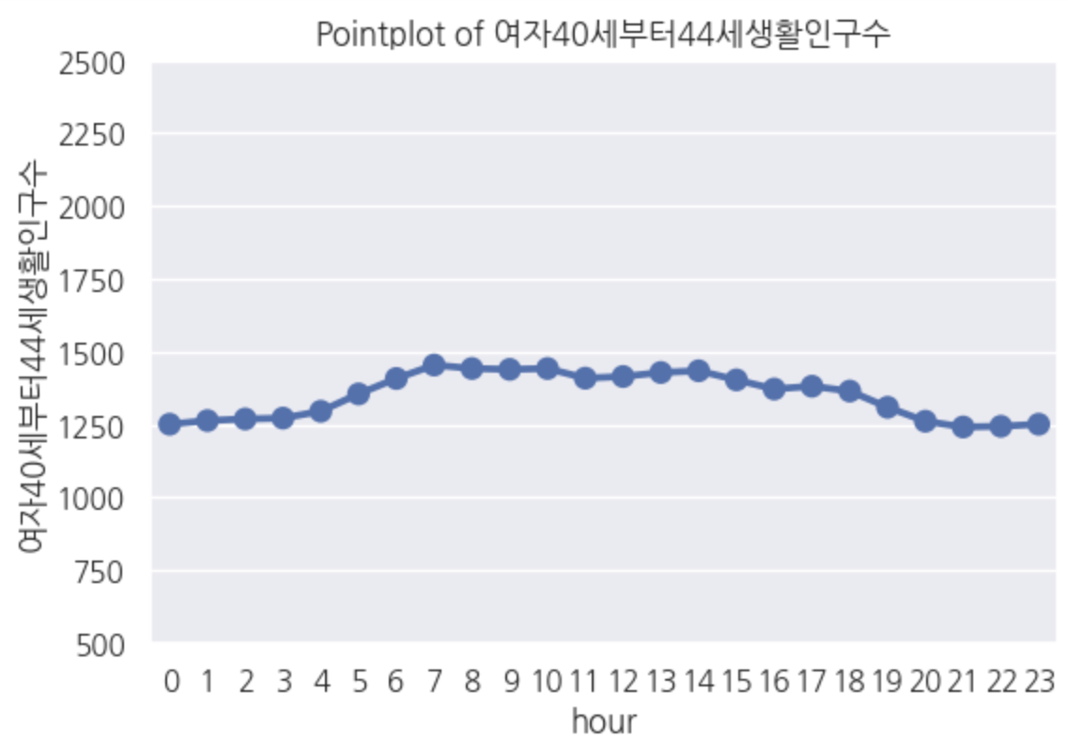
1. 데이터 불러오기 및 분석

Slide 28
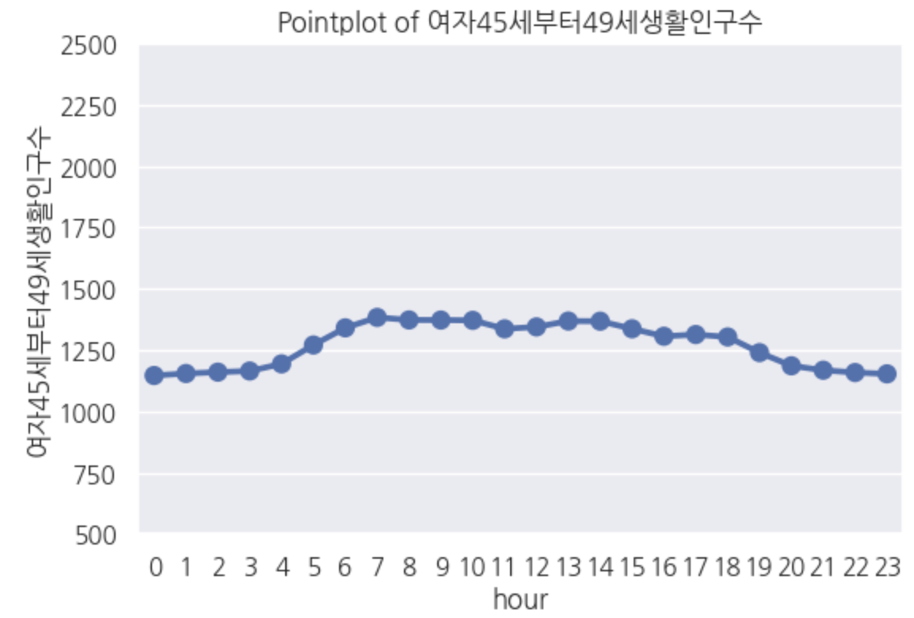
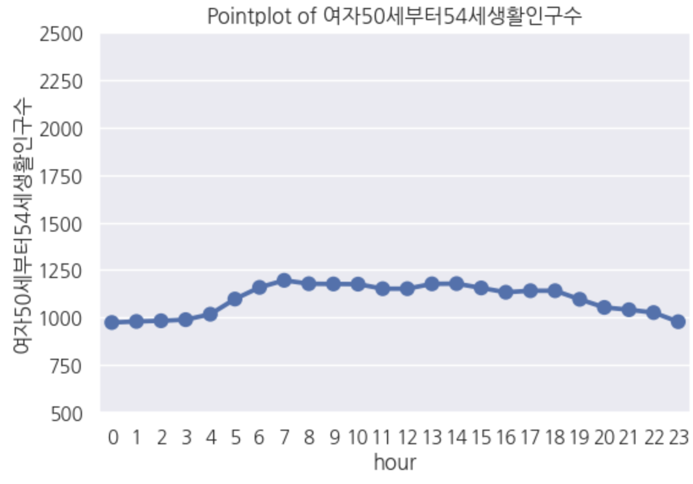
1. 데이터 불러오기 및 분석

Slide 29
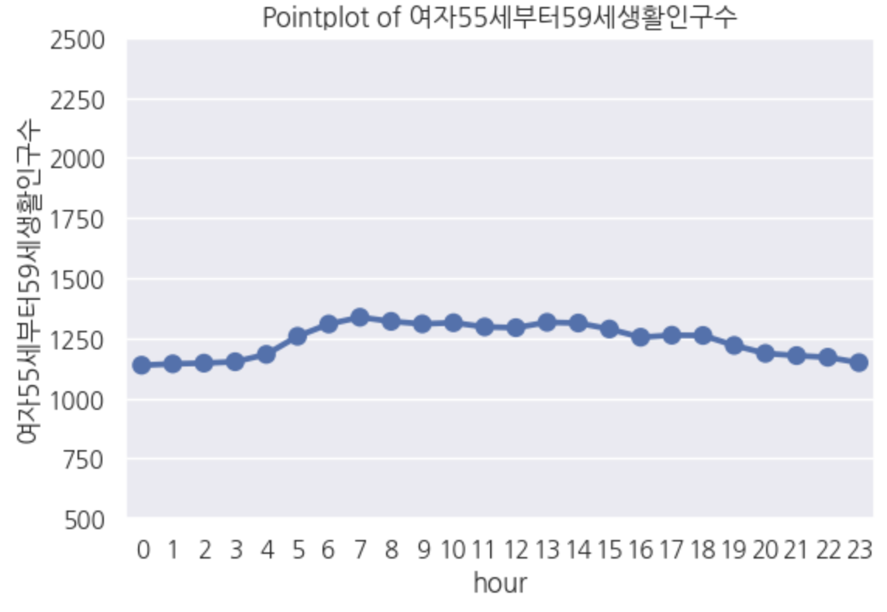
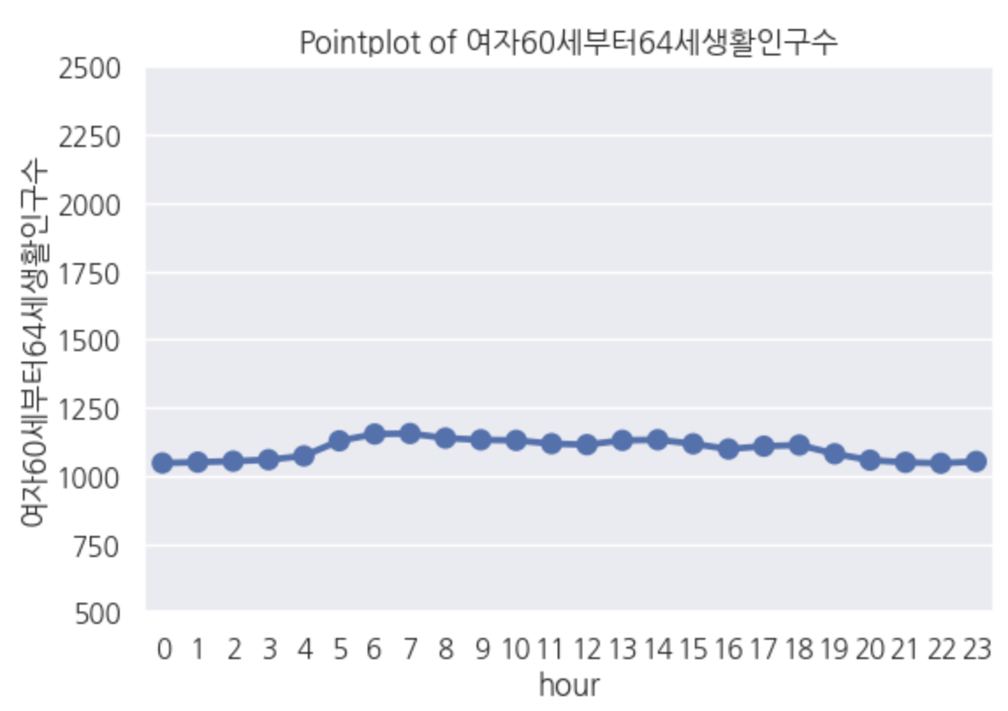
1. 데이터 불러오기 및 분석

Slide 30
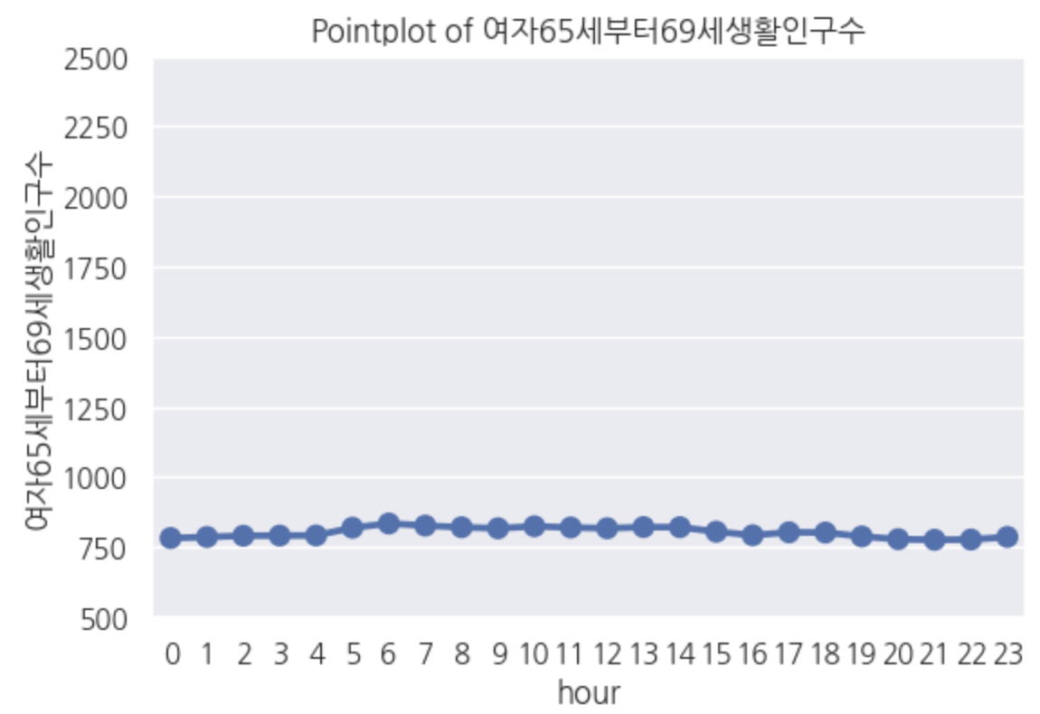
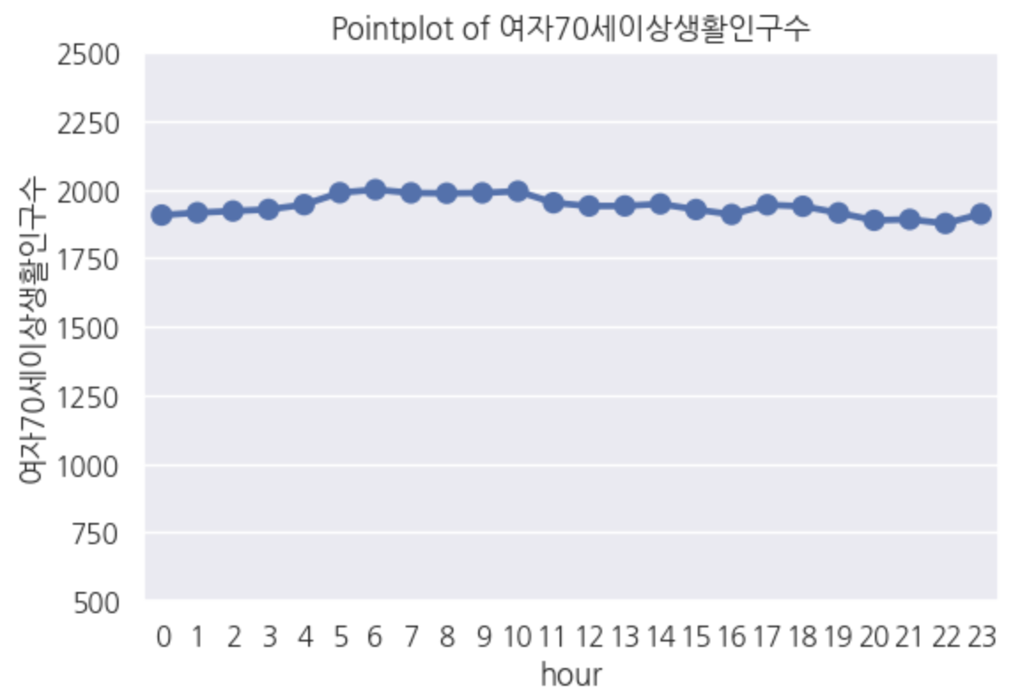
1. 데이터 불러오기 및 분석

Slide 31
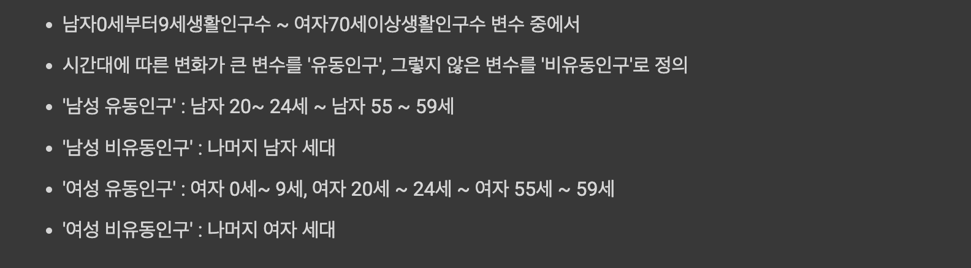
1. 데이터 불러오기 및 분석

Slide 32
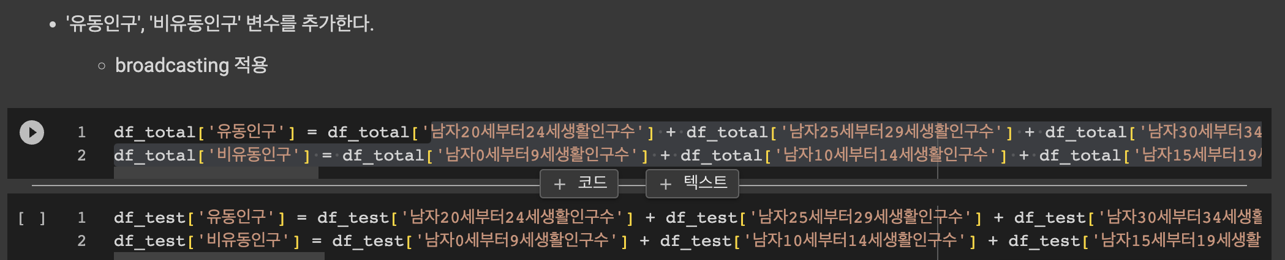
2. 데이터 전처리

Slide 33
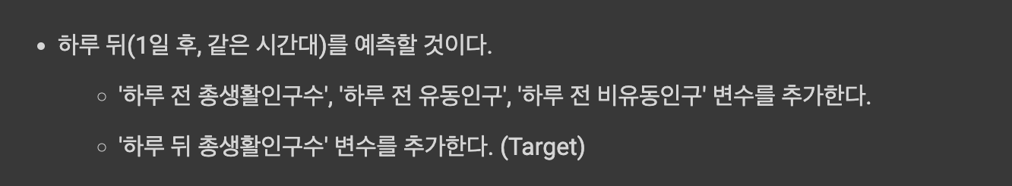
2. 데이터 전처리
주요 쟁점 : 어떤 변수를 추가할 것이며, Target이 무슨 변수인가?

Slide 34
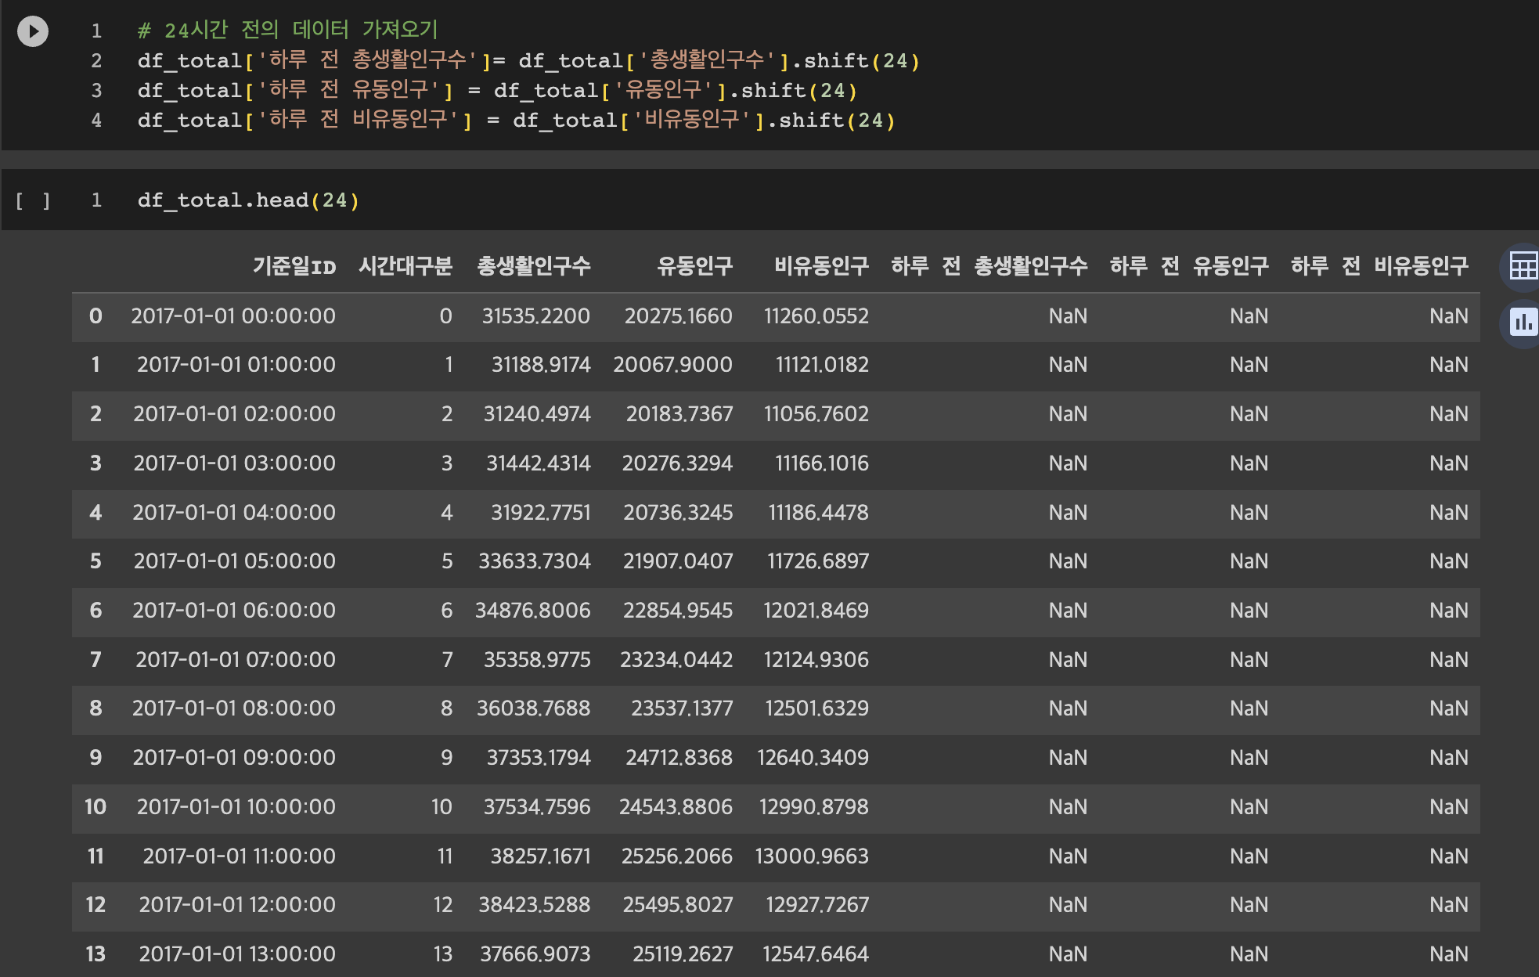
2. 데이터 전처리
주요 쟁점 : 하루 전 같은 시간대의 ‘총생활인구수’, ‘유동인구’, ‘비유동인구’ 변수를 추가한다.
다만 2017년 1월 1일 데이터는 하루 전 같은 시간대 데이터가 없으므로 NaN이 된다.
추후 전처리가 필요하다.

Slide 35
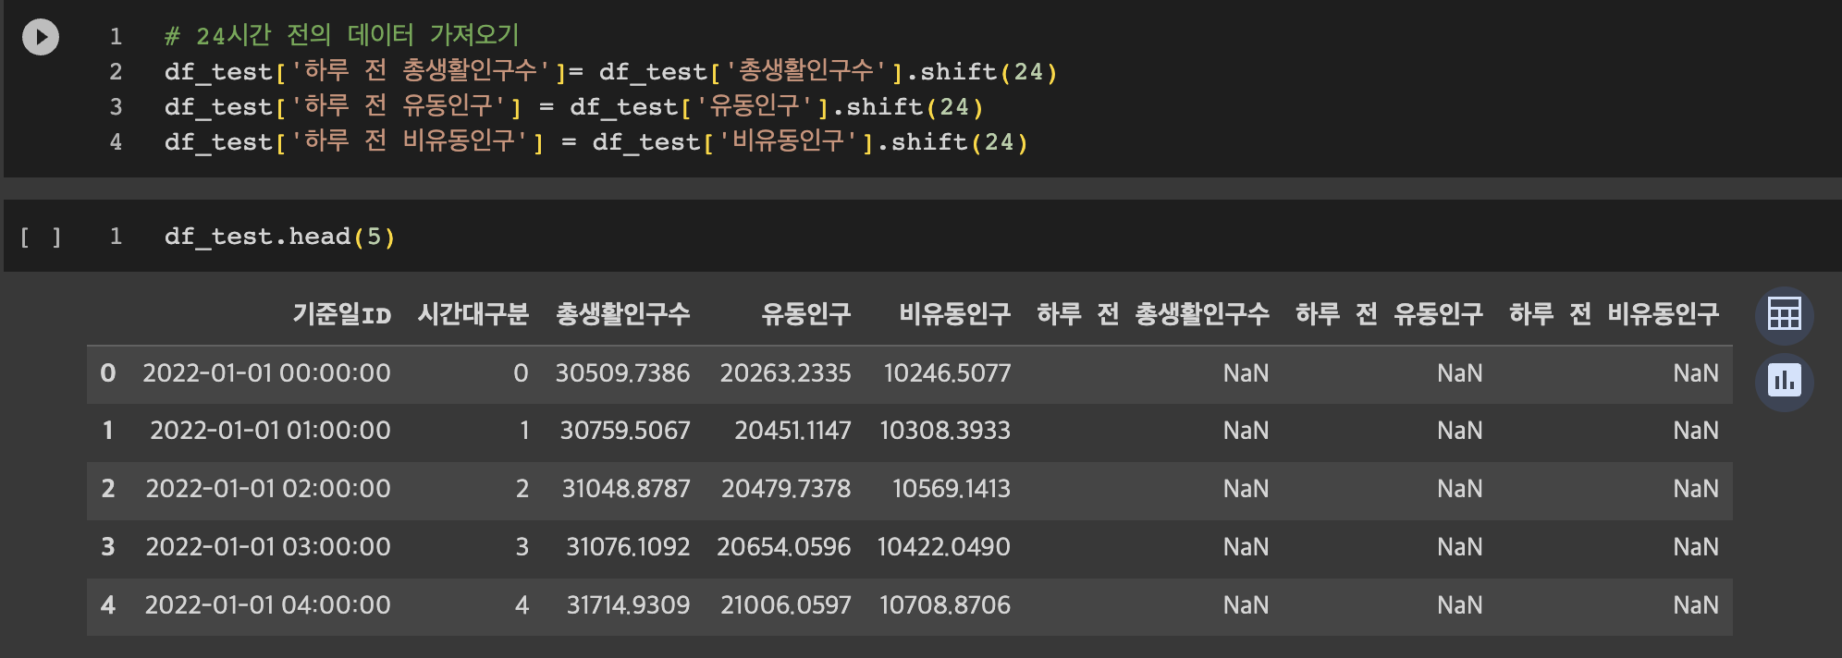
2. 데이터 전처리
주요 쟁점 : 하루 전 같은 시간대의 ‘총생활인구수’, ‘유동인구’, ‘비유동인구’ 변수를 추가한다.
다만 2022년 1월 1일 데이터는 하루 전 같은 시간대 데이터가 없으므로 NaN이 된다.
추후 전처리가 필요하다.

Slide 36
2. 데이터 전처리
주요 쟁점 : 하루 뒤 같은 시간대의 ‘총생활인구수’, ‘유동인구’, ‘비유동인구’ 변수를 추가한다.
다만 2021년 12월 31일 데이터는 하루 뒤 같은 시간대 데이터가 없으므로 NaN이 된다.
추후 전처리가 필요하다.

Slide 37
2. 데이터 전처리
주요 쟁점 : 하루 뒤 같은 시간대의 ‘총생활인구수’, ‘유동인구’, ‘비유동인구’ 변수를 추가한다.
다만 2022년 6월 30일 데이터는 하루 뒤 같은 시간대 데이터가 없으므로 NaN이 된다.
추후 전처리가 필요하다.

Slide 38
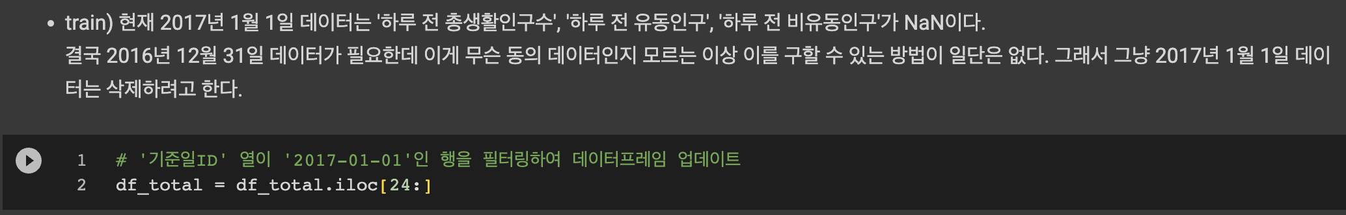
2. 데이터 전처리

Slide 39
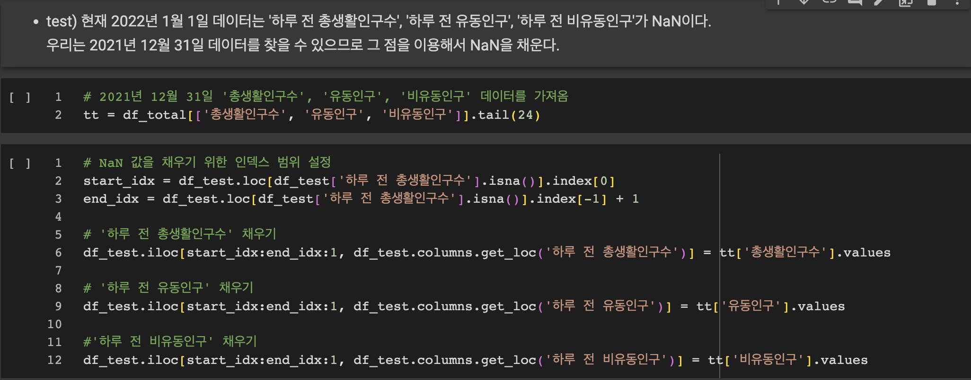
2. 데이터 전처리

Slide 40
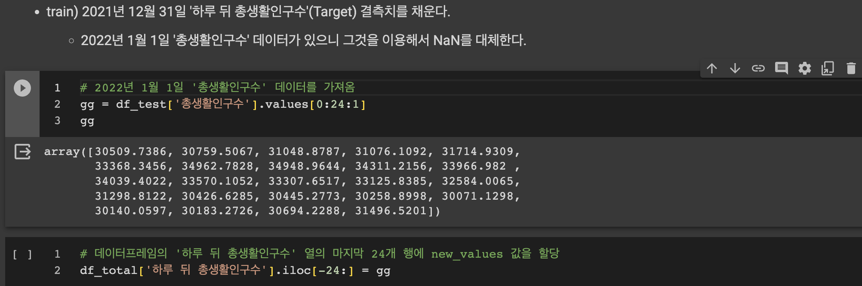
2. 데이터 전처리

Slide 41

2. 데이터 전처리

Slide 42

2. 데이터 전처리
주요 쟁점 : 상관 계수를 확인한다.

Slide 43

2. 데이터 전처리
주요 쟁점 : 다중 공선성을 확인한다. 다중 공선성 문제가 발생하는 것으로 확인할 수 있다.
하지만 어떤 변수를 만든간에 다중 공선성 문제를 피해갈 수 없었다.

Slide 44

3. 모델링
Linear Regression – 0.72

Slide 45

3. 모델링
Random Forest(n_estimators=100, max_depth=4) – 0.74

Slide 46

3. 모델링
Random Forest Feature Importances

Slide 47

3. 모델링
GradientBoosting(n_estimators=500, max_depth=4, learning_rate=0.01) – 약 0.75

Slide 48

3. 모델링
GradientBoosting Feature Importances

Slide 49

3. 모델링
XGBoost(n_estimators=200, learning_rate=0.1, max_depth=5) – 0.74

Slide 50

3. 모델링
XGBoost(n_estimators=200, learning_rate=0.1, max_depth=5) – Feature Impotrances

Slide 51


3. 모델링
GridSearch를 적용한 XGBoost – 0.75 (약 3시간 40분 소요)

Slide 52

3. 모델링
인공신경망 – 0.73

Slide 53

3. 모델링
인공신경망 – 0.73

Slide 54

3. 모델링
인공신경망 – 0.73

Slide 55

3. 모델링
인공신경망을 통한 예측값과 실제값 비교

Slide 56

4. 느낀점

